Slide 1
Escape_ROOM.py
The game
v11.24
If you dare….

Slide 2
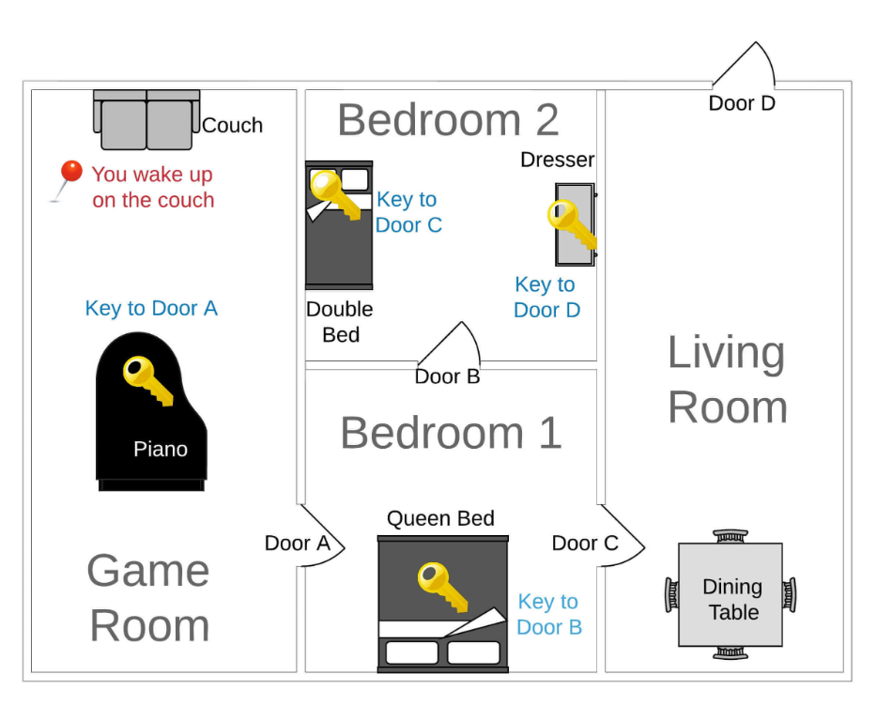

Overview : game´s historytail
Despiertas, no sabes dónde estás ni qué pasó. Quieres salir de ahí…
Se te acaba el tiempo…
Encuentra llaves y abre puertas para avanzar
¿Alguien te persigue?
¡Busca tesoros!
Explora, examina, empuja…
ESCAPA!

Slide 3
Overview
Programa principal
Funciones del juego
Escape_ROOM.py
Guarda items, relaciones e inicia los elementos necesarios para comenzar el juego. (Listas y diccionarios)
Almacena todas las acciones y decisiones del usuario en el juego.
Nuevas características: Push action, dos modos de juego (easy/hard), temporizador.
f
import library as lib
import gdow + url
gdown.download(url,output,quiet=False)
Todas las funciones del juego, importadas hacia hoja main desde hoja funciones.py.
Funciones de librerías requeridas, importadas en la hoja de funciones.

Slide 4
Tiempo, el mayor desafío.
Dentro de las mejoras realizadas el código del juego, la inclusión de un temporizador para activar el hard mode fue uno de los mayores retos.
Fue necesario consultar el uso de los métodos y atributos de la librería time.
Además, incluir nuevas funciones para añadirlas a la secuencia principal.
La consulta de ejemplos, así como las soluciones proporcionadas por el instructor, fueron las acciones que permitieron realizar el temporizador

Slide 5
El peor dolor de cabeza: Funciones
Sin lugar a duda, el mayor reto fue comprender y componer las funciones preexistentes en el juego.
Se destaca la importancia de la buena documentación de los códigos para lograr su mantenimiento.
Nuevamente, entender la lógica de las funciones y la secuencia deseada en el juego, junto con las entradas y salidas de las funciones, permitieron resolver el problema.

Slide 6
Escape_ROOM.py
DEMO del juego
Link main.pynb: https://drive.google.com/file/d/1bGiKOkujnZh_G6ojAE34h1gbPRzOwEiU/view?usp=sharing
Link functions.py: https://drive.google.com/file/d/1J0v-U6DfjkcHY32RGG9ZqmKfKeSikIwh/view?usp=sharing
The game
v11.24
Atrévete a jugarlo

Slide 7
Escape_ROOM.py
Desarrollado por
Esteban Cristos
Gerardo Jiménez
Noviembre 2024
Play! If you dare…
The game
v11.24

